Slide 1

Konference STEO „Odpady 2015 a jak dál“
Brno, 16.9.2015
ZEVO SAKO Brno, a.s.
jako součást imisního prostředí
RNDr. Jana Suzová
Environmentální specialista

Slide 2

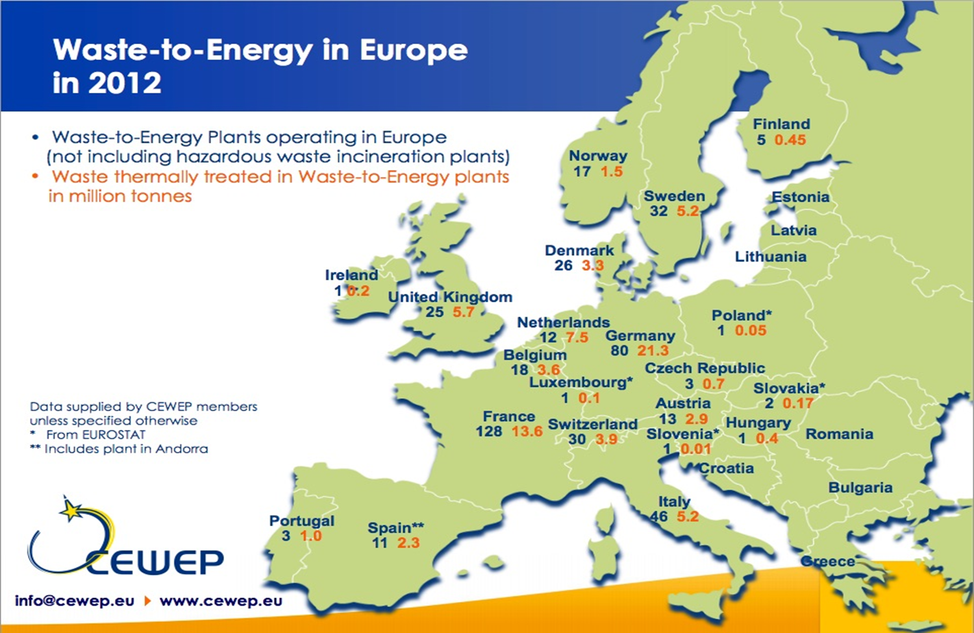
Zařízení pro energetické využití odpadů v Evropě

Slide 3
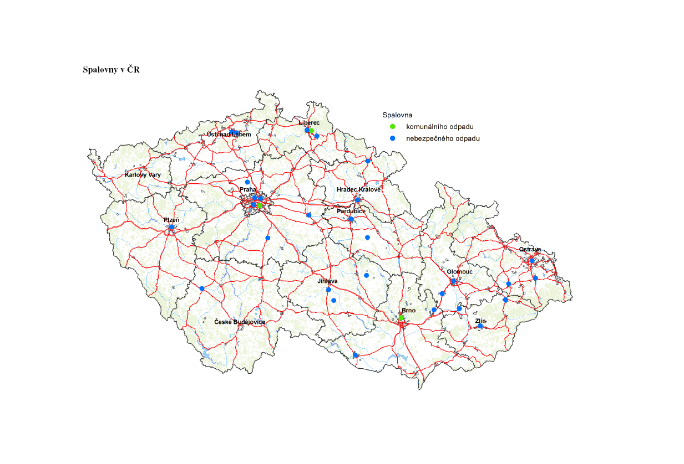
Spalovny komunálního a nebezpečného odpadu v ČR

Slide 4
Spalovny komunálního odpadu v ČR
Teoretická kapacita 3 zdrojů na energetické využívání odpadů je 654000 tun,
což představuje 12,6 % z celkové produkce KO v ČR/2013 (5 200 000 t)
 | teoretická kapacita v t/rok | energetické využití odpadu v roce 2014 | % využití kapacity | Vyrobené množství el. energie v MWh/2014 | dodané množství tepla ve formě páry v GJ/2014
ZEVO Praha Malešice | 310 000 | 311 900 | 100,6 | 45 000 | 850 000
TERMIZO Liberec | 96 000 | 93 541 | 97,4 | 24 400 | 672 696
SAKO Brno, a.s. | 248 000 | 237 367 | 95,7 | 63 408 | 1 112 475
celkem | 654 000 | 642 808 | 98,3 | 132 808 | 2 635 171

Slide 5
Celkové výdaje na projekt OHB

Slide 6
Nakládání s komunálními odpady za rok 2010
Produkce KO za ČR – 5 362 000 t z toho: skládkování - 3 581 816 t, energetické využití - 477 218 t, materiálové využití – 1 302 966 t
BRNO 2010
ČR
Celková produkce KO v Brně za rok 2010 - 104123 t, energetické využití 79999 t
BRNO 2013
Celková produkce KO v Brně za rok 2013 – 95 687 t

Slide 7

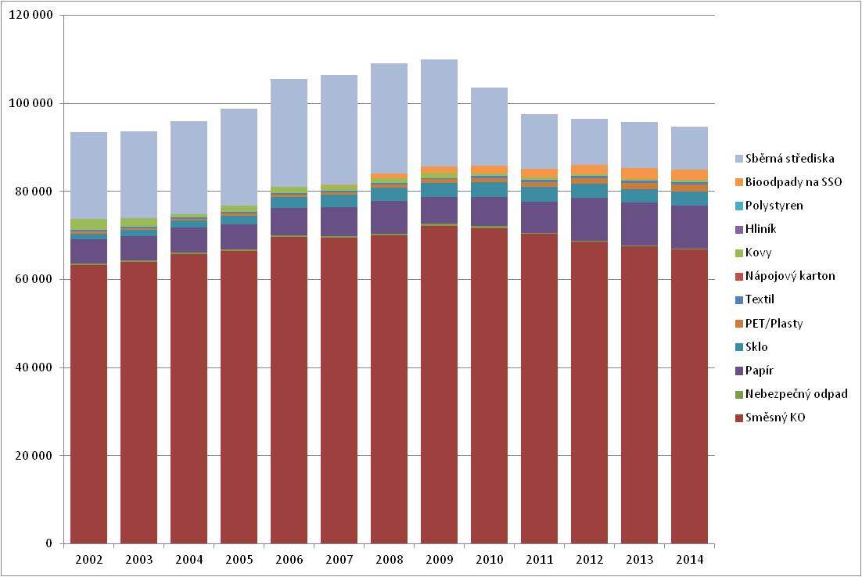
Přehled vyprodukovaných odpadů v Brně za posledních deset let
Množství odpadu SMB

Slide 8
Konference - Hradec Králové – 6/2014 statistická data
Průměrná výše poplatku za KO – 489,70 Kč/osoba/2013/ČR
Průměrné náklady obce za nakládání s KO: 889,70 Kč/osoba/2013/ČR
Průměrný poplatek od občanů pokryje – 55 % celkových nákladů s KO v ČR
Průměrná cena skládkování – 1 142,00 Kč/t/2013 (Pardubice 1 246,00 Kč/t/2013; Hradec Králové 1 217,00 Kč/t/2013)
Průměrná cena spalování SKO – 1 171,00 Kč/t/2013 (SAKO – 850,00 Kč/t/2013)
Průměrné náklady na třídění a separaci plastů – 7 855,00 Kč/t/2013
Průměrné náklady na třídění a separaci skla – 1 986,00 Kč/t/2013

Slide 9
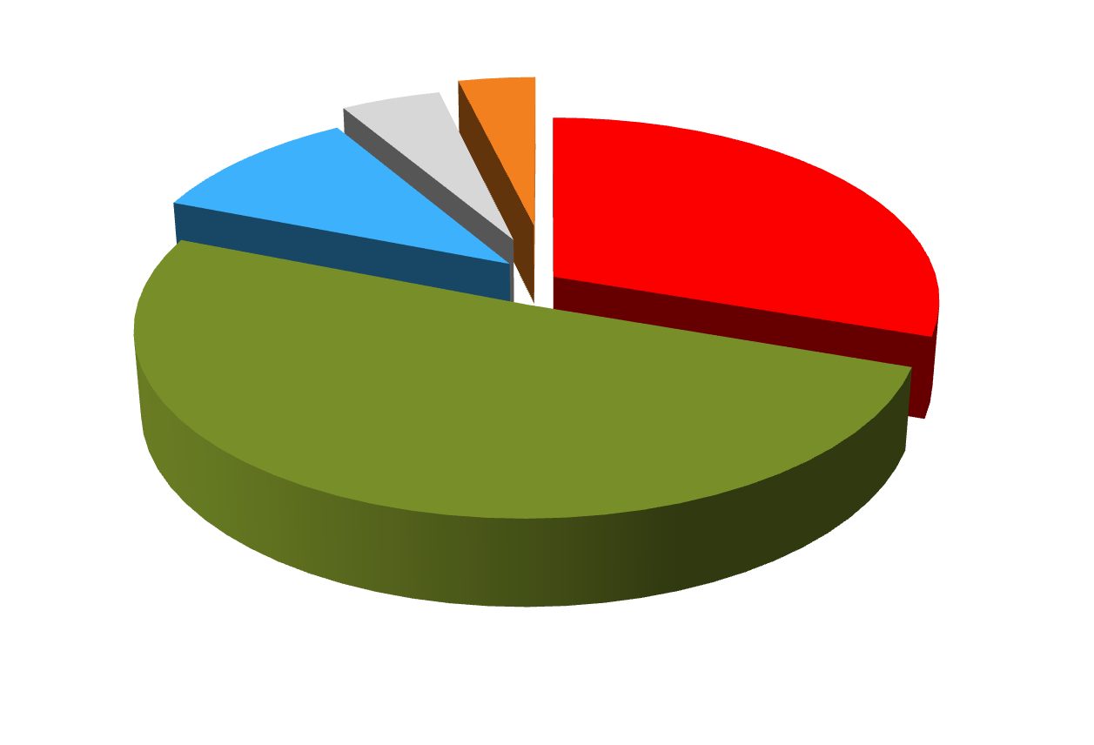
Návoz odpadu za rok 2013
volná kapacita
9 336 tun
ostatní
12 000 tun
Olomoucký kraj
26 000 tun
Brno
74 879 tun
JMK
125 740 tun

Slide 10
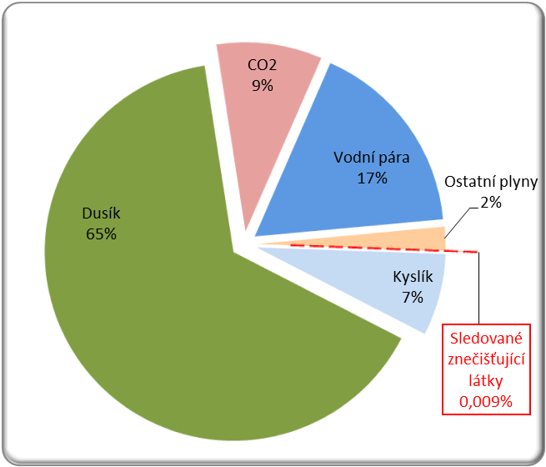
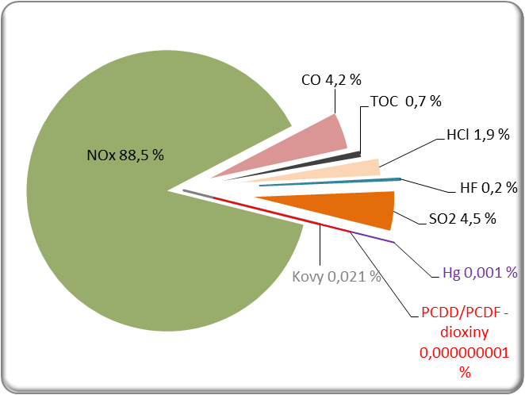
Složení spalin a znečišťujících látek
Výstup z autorizovaného měření kotle K3
Sledované znečišťující látky vyjádřené jako 100%

Slide 11
Porovnání EL s hodnotami sledovaných škodlivin na kotli K2 v roce 2014

Slide 12
Porovnání emisních limitů pro různé energetické zdroje

Slide 13
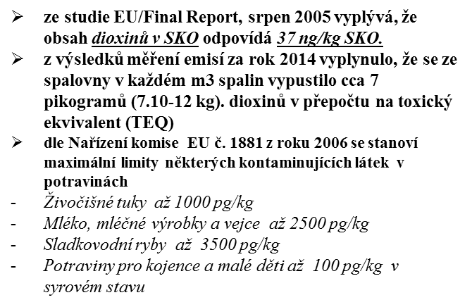
Destrukce dioxinů

Slide 14
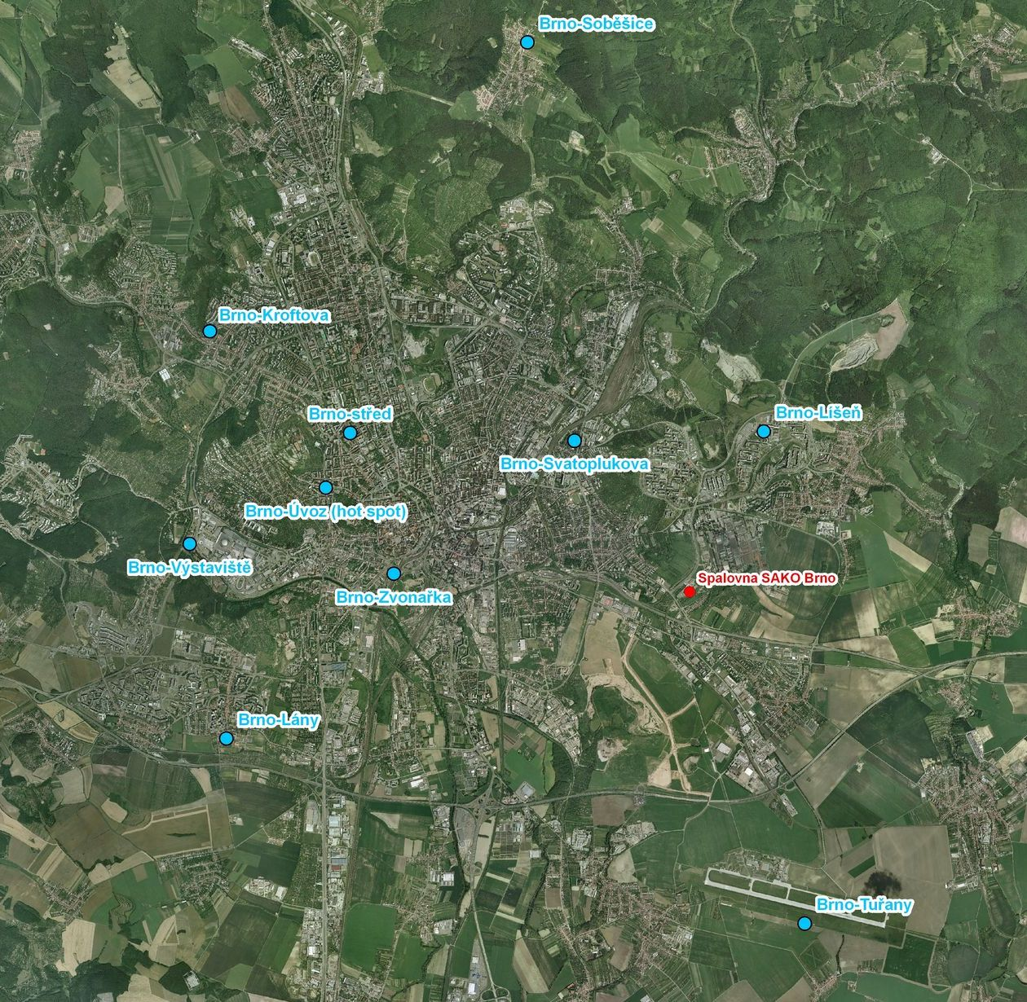
Stanice imisního monitoringu na území města Brna

Slide 15

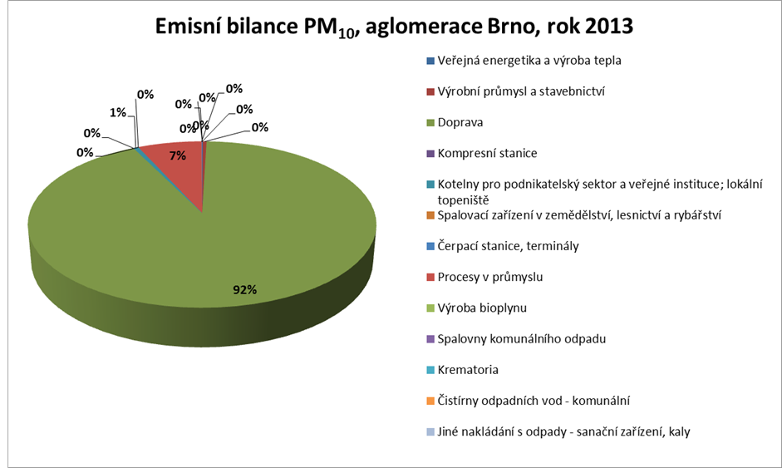

Imisní zatížení - průměrné roční příspěvky TZL dle zdrojů
Hlavním zdrojem PM10 v aglomeraci Brno je doprava cca 92 %, průmyslové zdroje produkují cca 7 %, příspěvek ZEVO SAKO Brno, a.s. je 0,04 %
Podíl na celkových emisích TZL aglomerace Brno činil ze SAKO Brno, a.s. 0,07 %

Slide 16
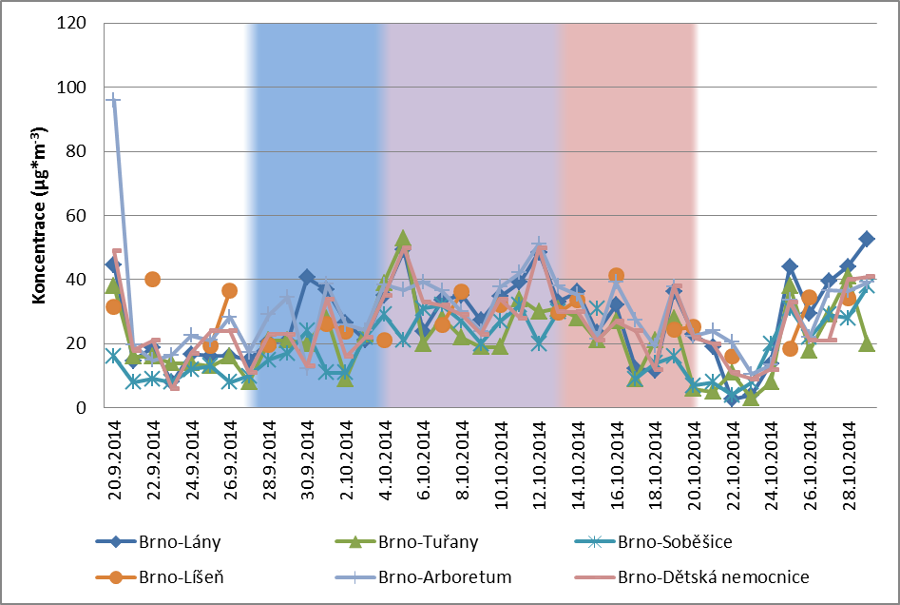
Průměrné 24hodinové koncentrace PM₁₀ během odstávky 27. 9. – 20. 10. 2014

Slide 17
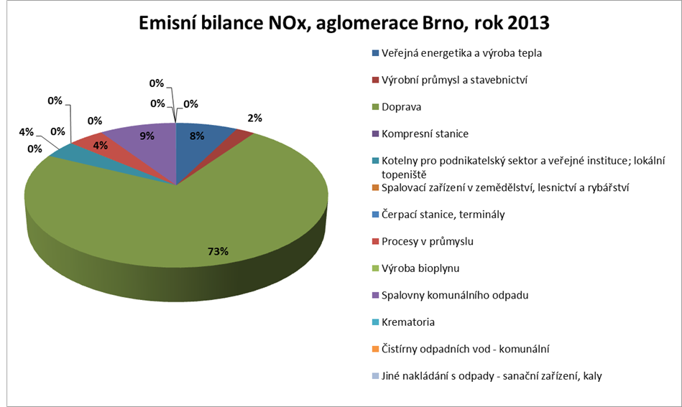
Imisní zatížení - průměrné roční příspěvky NO_{x} dle zdrojů
.
Majoritním zdrojem NOx je v aglomeraci Brno doprava, ZEVO SAKO Brno, a.s. 9 %, veřejná energetika 8 %, 4 % kotelny a 4% průmyslové procesy
Podíl na celkových emisích NOx aglomerace Brno činil ze SAKO Brno, a.s. 7,8 %

Slide 18
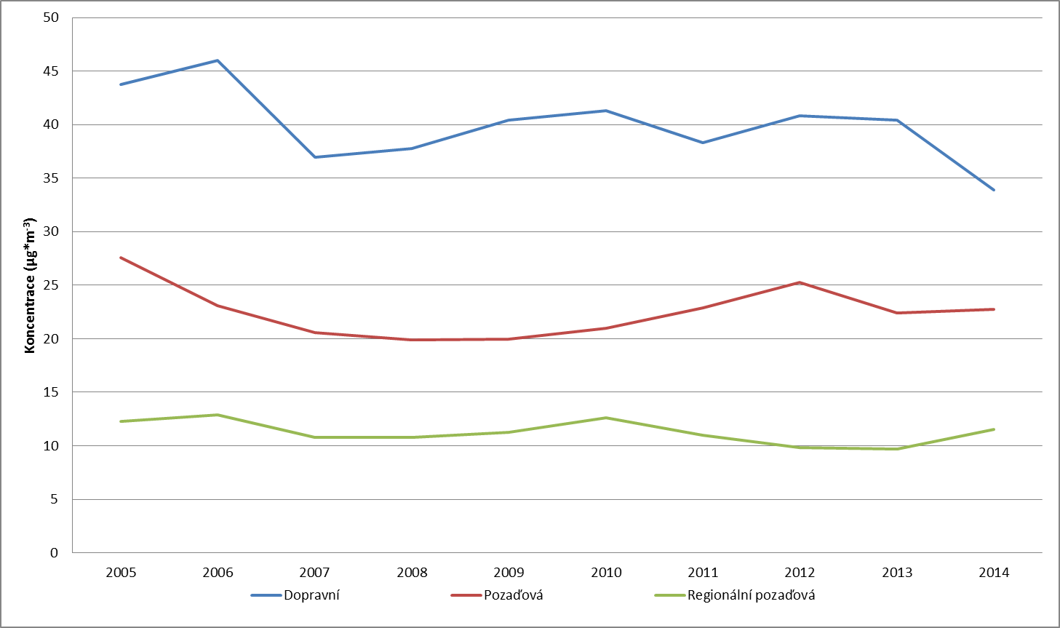
Průměrné roční koncentrace NO₂ dle jednotlivých typů stanic, imisní limit = 40 μg/m³
.

Slide 19
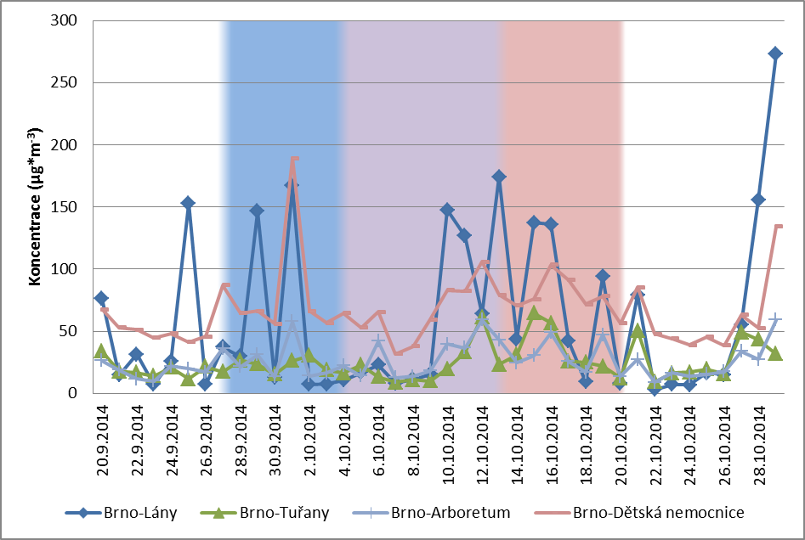
Průměrné 24hodinové koncentrace NO_{x} během odstávky 27.9.–20.10.2014

Slide 20
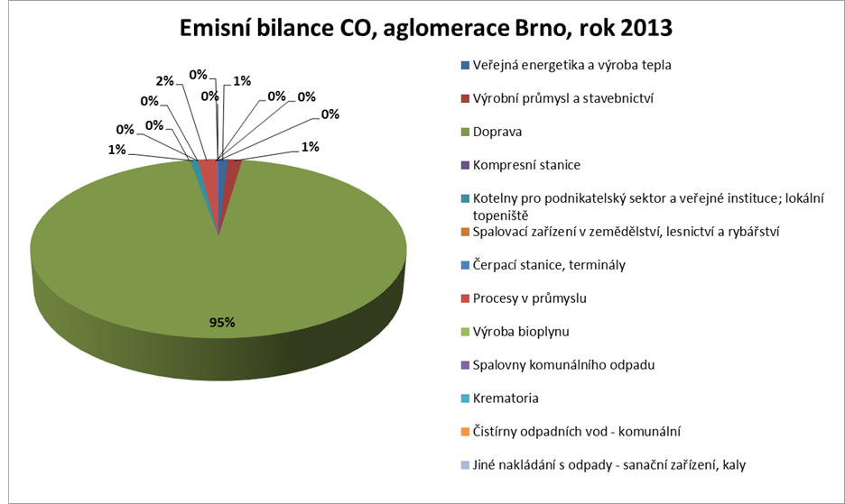
Imisní zatížení - průměrné roční příspěvky CO dle zdrojů
Majoritním zdrojem CO v aglomeraci Brno/2013 je doprava z 95 %, na úrovni jednotek % se pohybují kotelny, průmyslové procesy, veřejná energetika a stavebnictví. Příspěvek ZEVO SAKO Brno, a.s. je 0,21 %
Podíl na celkových emisích CO aglomerace Brno činil ze SAKO Brno, a.s. 0,33 %

Slide 21
Imisní zatížení těžkými kovy v lokalitě Brno – Líšeň
roční průměrné hodnoty
ROK | Mn [ng*m⁻³] | Ni [ng*m⁻³] | Cu [ng*m⁻³] | As [ng*m⁻³] | Cd [ng*m⁻³] | Pb [ng*m⁻³]
2009 | 6,6 | 0,83 | 6,79 | 0,81 | 0,26 | 8,32
% z imisního limitu |  | 4,15 |  | 16,2 | 4,33 | 1,66
2010 | 6,9 | 1 | 5,6 | 1 | 0,3 | 9,1
% z imisního limitu |  | 5 |  | 20 | 5 | 1,82
2011 |  | 0,8 |  | 1,1 | 0,3 | 8,6
% z imisního limitu |  | 4 |  | 22 | 5 | 1,72
2012 | 8 | 0,7 | 5,8 | 1,1 | 0,2 | 7,9
% z imisního limitu |  | 3,5 |  | 22 | 3,33 | 1,58
2013 | 6,3 | 0,5 | 4,9 | 0,9 | 0,2 | 6,9
% z imisního limitu |  | 2,5 |  | 18 | 3,33 | 1,38
Imisní limit | -- | 20 | -- | 5 | 6 | 500
Z dat ČHMI Brno za aglomeraci Brno vyplývá, že koncentrace Pb, As, Cd a Ni v ovzduší jsou nízké a dlouhodobě se pohybují pod dolní mezí pro posuzování

Slide 22
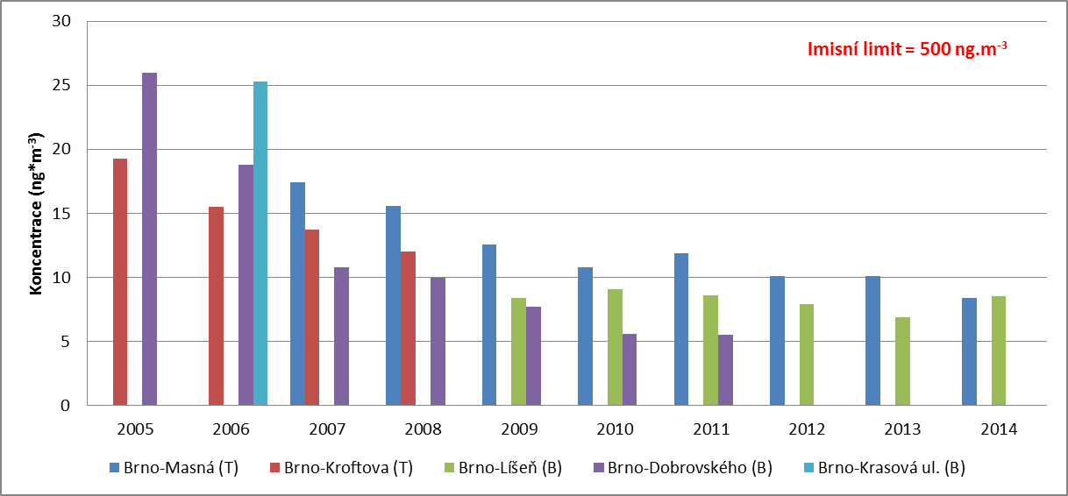
Průměrné roční koncentrace Pb (ng*m⁻³) v aglomeraci Brno, roky 2005 - 2014
.

Slide 23
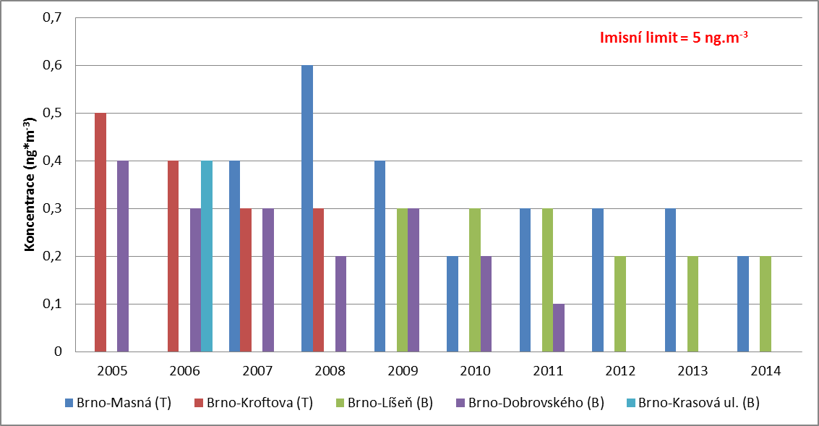
Průměrné roční koncentrace Cd (ng*m⁻³) v aglomeraci Brno, roky 2005 - 2014
.

Slide 24
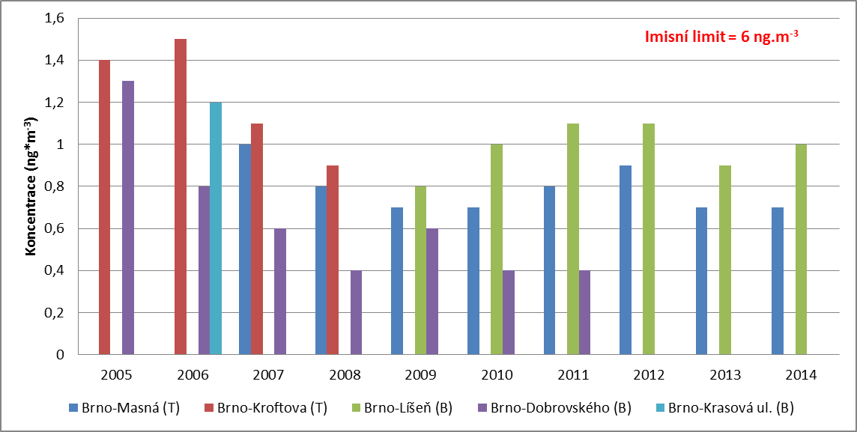
Průměrné roční koncentrace As (ng*m⁻³) v aglomeraci Brno, roky 2005 - 2014
.

Slide 25
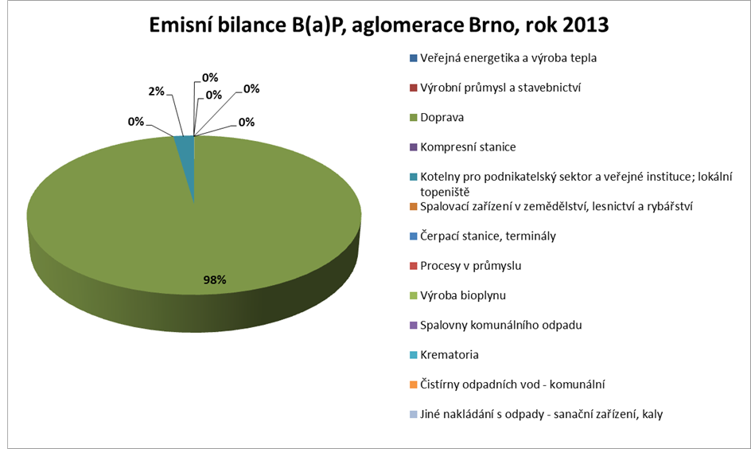
Emise benzo(a)pyrenu v aglomeraci Brno dle kategorií zdrojů NFR (2013)
Hlavním zdrojem benzo(a)pyrenu v aglomeraci Brno je doprava a následně čerpací stanice

Slide 26
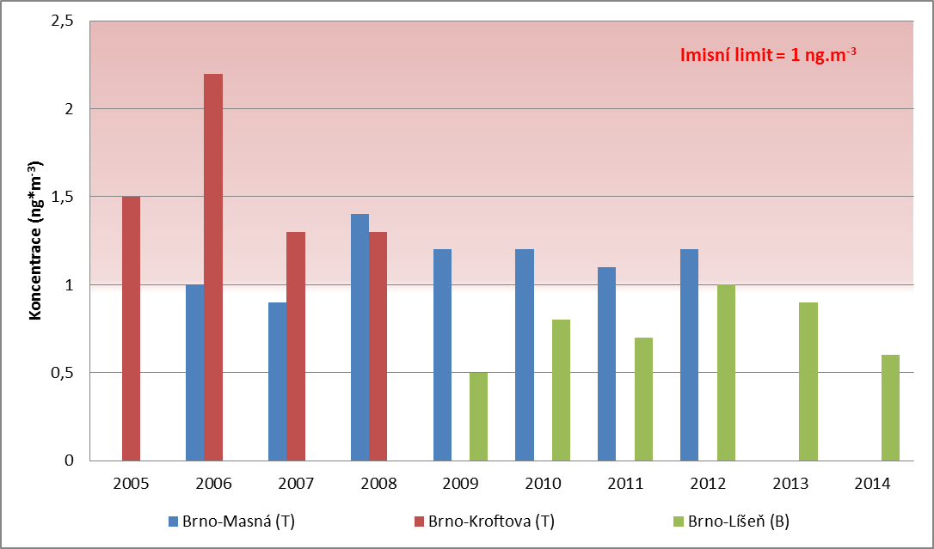
Průměrné roční koncentrace benzo(a)pyrenu (ng*m⁻³) v aglomeraci Brno, roky 2005 - 2014

Slide 27
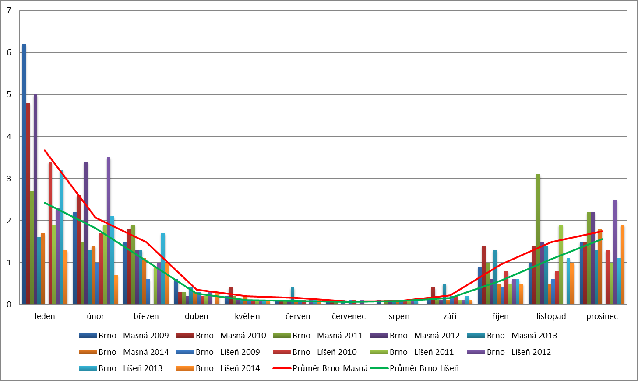
Průměrné měsíční koncentrace benzo(a)pyrenu (ng*m⁻³) v aglomeraci Brno, 2009 – 2014 včetně průměrných hodnot

Slide 28
Energetické přínosy - rok 2014
Množství spáleného odpadu : 237 367 tun (29,4 t_{sko}/h)
Provozní hodiny (8760) : K2 – 7 985 h K3 – 8 110h
Plánovaná technologická odstávka : K2 - 775 h K3 – 650
Provozní hodiny kotelna : 8 442 h
Vyrobené teplo : 2 198 557 GJ (9,3 GJ/t_{sko})
Dodané teplo : 1 112 475 GJ
Dodané teplo průměr 2014: 131,8 GJ/h
Vyrobená elektrická energie : 63 408 MWh (228 269 GJ)
Vyrobená elektrická energie průměr 2014: 7,5 MW/h
Dodaná elektrická energie : 46 204 MWh
Spotřeba zemního plynu : 291 218 m³ (pro najíždění a odstavování kotle)
Podíl výroby tepla ve formě páry z SKO pokryje : až 30 % roční spotřeby páry v Brně

Slide 29
Produkce vybraných látek za rok 2014
V roce 2014 se spálilo 237 367 t odpadu
Vyprodukovalo se 1 130 967 555 m³ spalin
Vzniklo 59 145 t škváry, která obsahovala 0,667 g PCDD/F
(3,5 ng/kg)
7 140 t End-produktu, který obsahoval 3,1 g PCDD/F
(0,000435 mg/kg)
Získalo se 3 783 t železa
243 t hliníku
Do atmosféry uniklo : 242 818 t CO₂
0,0073 g PCDD/F (účinnost čištění 99,8 %)

Slide 30

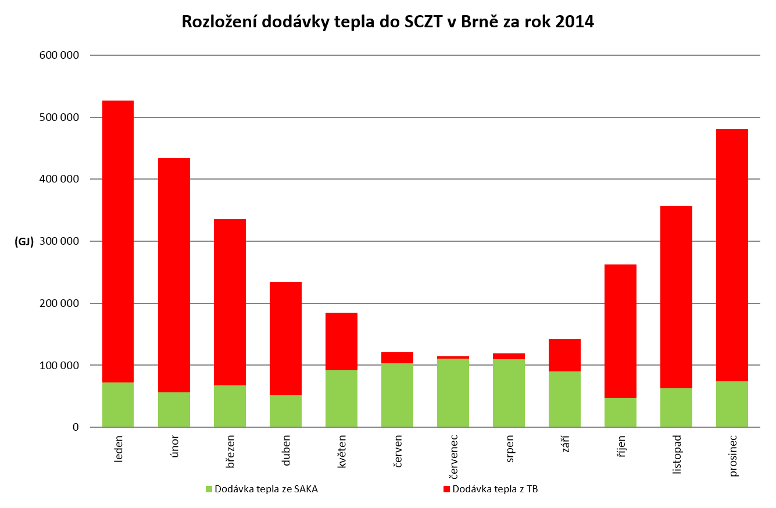

Slide 31
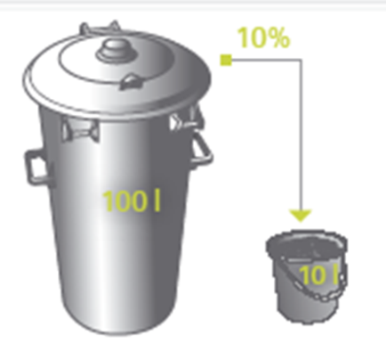
Výhody energetického využívání odpadu - ZEVO
přesměrování SKO do ZEVO vede k omezení skládkování
spalování bez předchozí nutné úpravy odpadu
využití tepelné energie ze spalovacího procesu k výrobě
tepelné a elektrické energie
zvýšení energetické bezpečnosti a nezávislosti v Brně
úspora primárních neobnovitelných zdrojů surovin a energie
minimalizace tvorby skleníkových plynů
účinné odloučení sledovaných škodlivin ze spalin díky několika stupňovému čištění spalin
inertizace vstupujících odpadů až na inertní anorganický materiál škváru – 99 % jako R11
získávání druhotných surovin - železných a neželezných kovů ze škváry
redukce hmotnosti na 28 %
redukce objemu o 90 %
ZEVO - nezbytná součást oběhového hospodářství

Slide 32
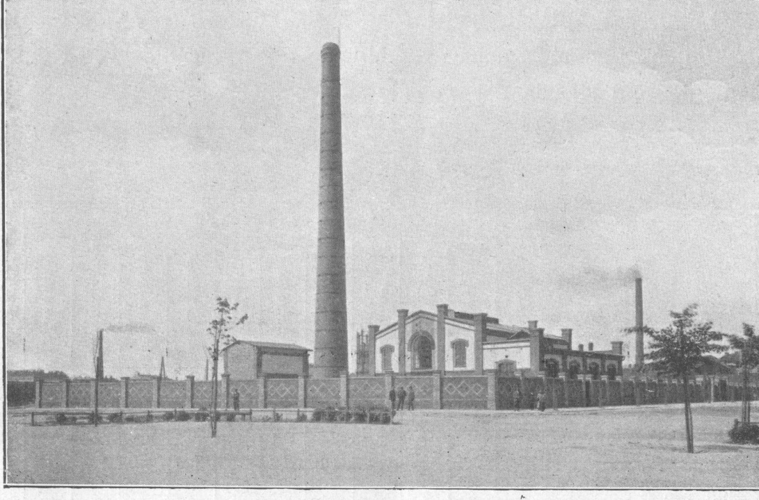
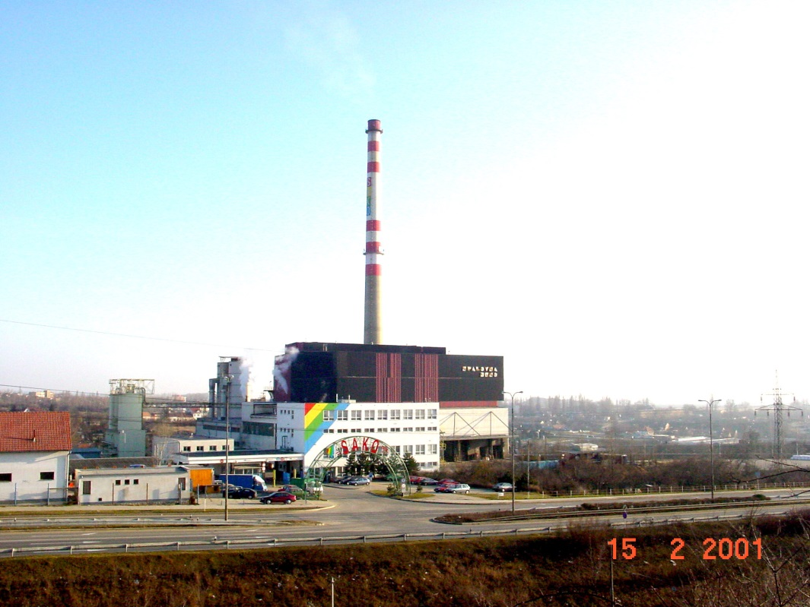
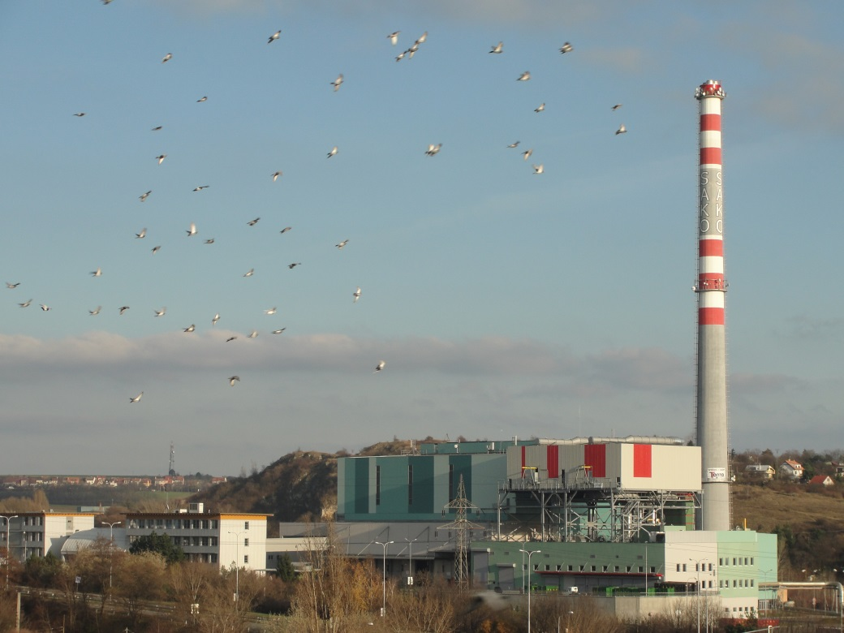
Změna stavu
1905 - 1941
1989 - 2009
2010

Slide 33
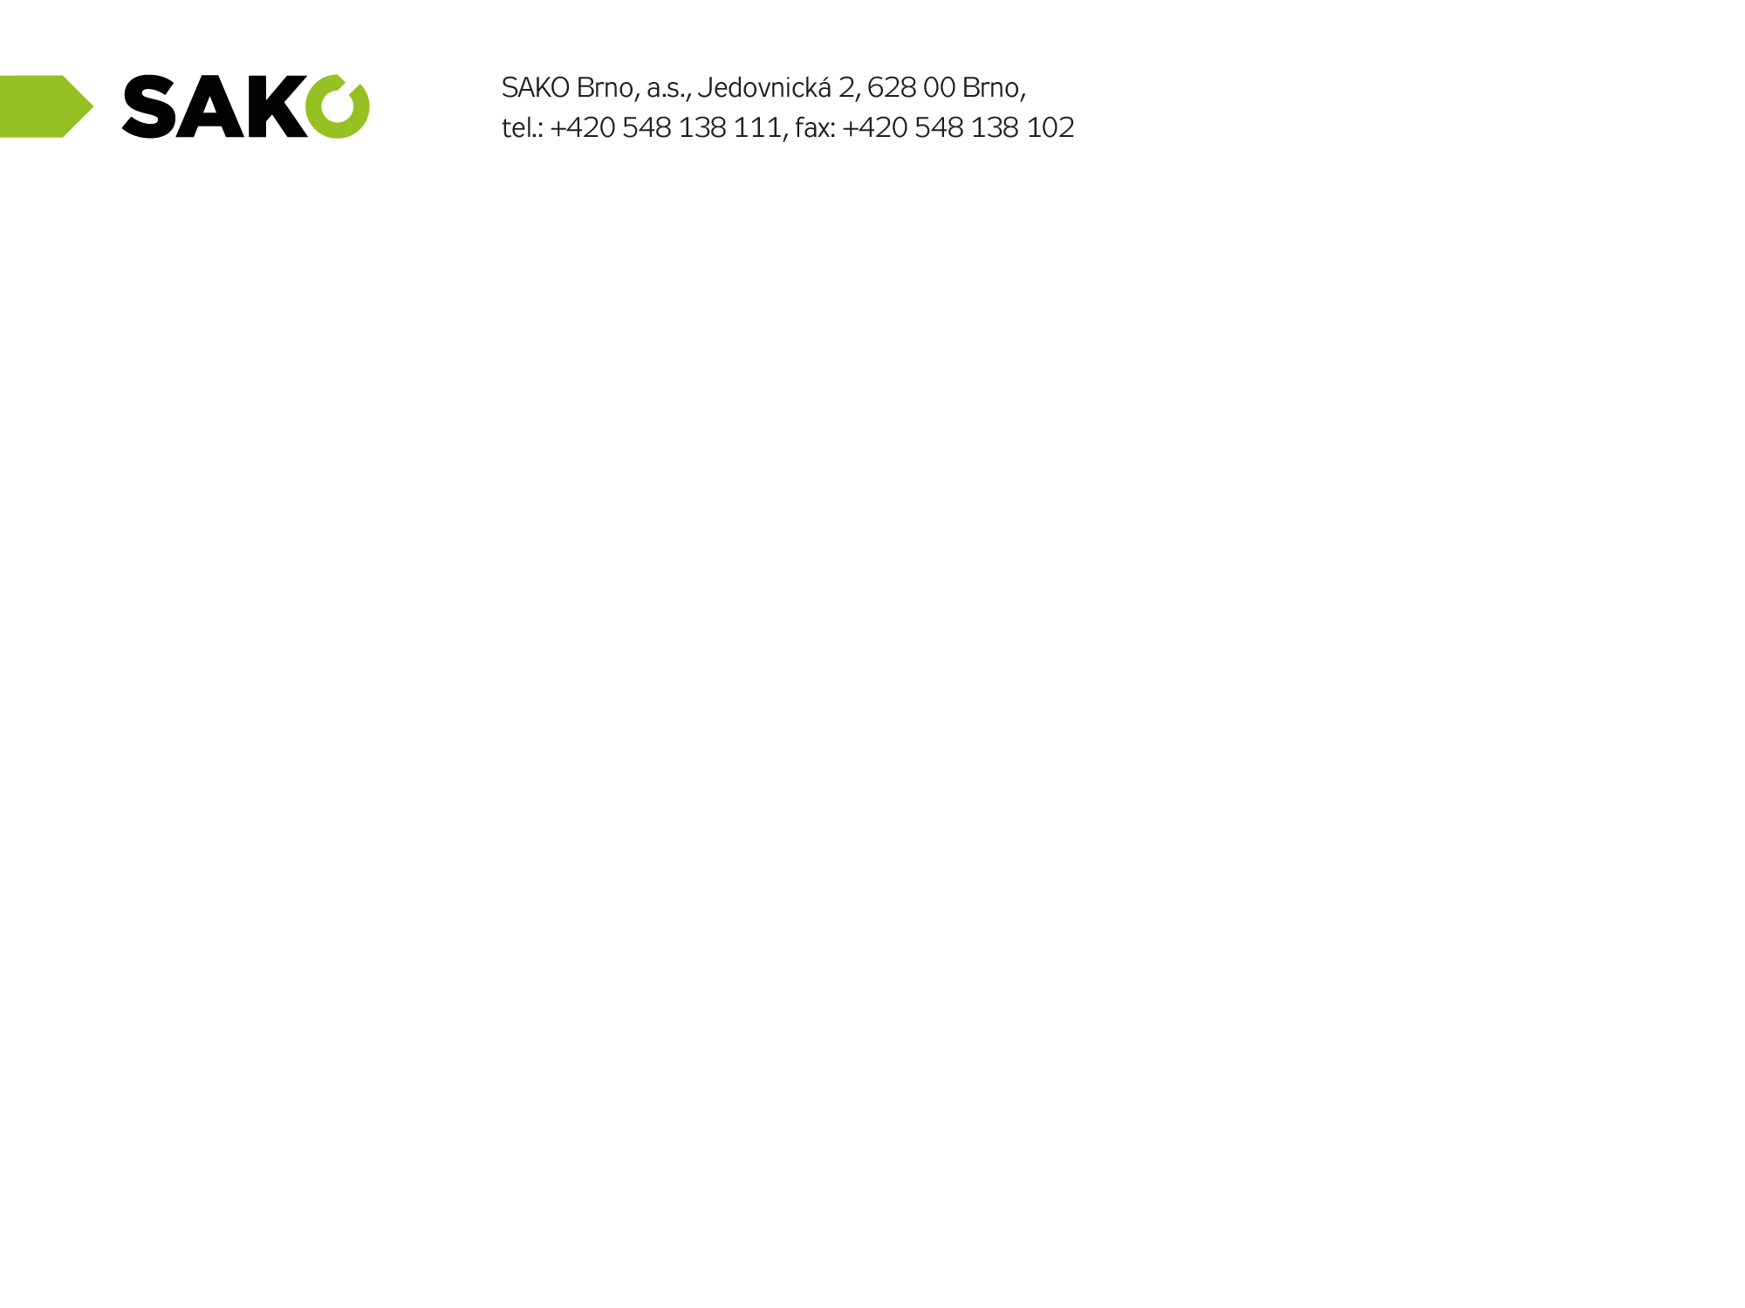
Děkuji Vám za pozornost
RNDr. Jana Suzová
environmentální specialista
tel. +420 548 138 155
mobil: +420 604 221 413
e-mail: suzova@sako.cz
http://www.sako.cz Tel. č.: 548 138 111 Fax: 548 138 102

